Slide 1


Макет первого полезного электродвигателя
Бориса Семёновича Якоби
ФИО автора: Кузовлев Антон Русланович.
Возраст: 14 лет, Пензенская область, город Пенза.
ФИО куратора: Курепина Дарья Алексеевна.
ЦМИТ “Прогресс”

Slide 2
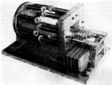
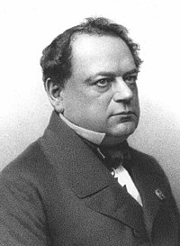
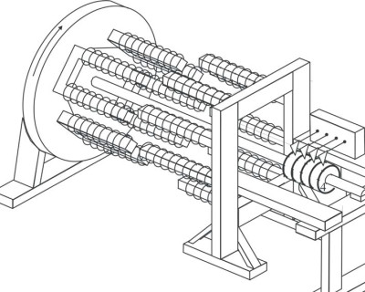
Тема: Создание рабочего макета первого полезного электродвигателя Бориса Семёновича Якоби
Задача: Создать действующий электродвигатель Бориса Семёновича Якоби с использованием современных аддитивных технологий, изучить принцип работы, его достоинства и недостатки, а также сравнить с современными моделями
Борис Семёнович Якоби
Первый полезный электродвигатель Бориса Семёновича Якоби

Slide 3
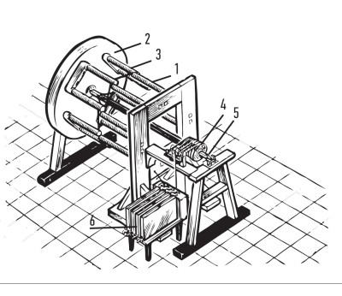
Схема электродвигателя Бориса Семёновича Якоби:
1 — обмотка статора с восемью аксиальными полюсами электромагнитов;
2 — ротор;
3 — обмотка ротора также с восемью полюсами (якорь);
4 — щеточно-коллекторный узел (коммутатор), называемый тогда «жиротропом», с четырьмя металлическими контактными рычагами и коллекторными дисками;
5 — вал;
6 — гальваническая батарея.

Slide 4
Исследования и анализ работы:

